Slide 1
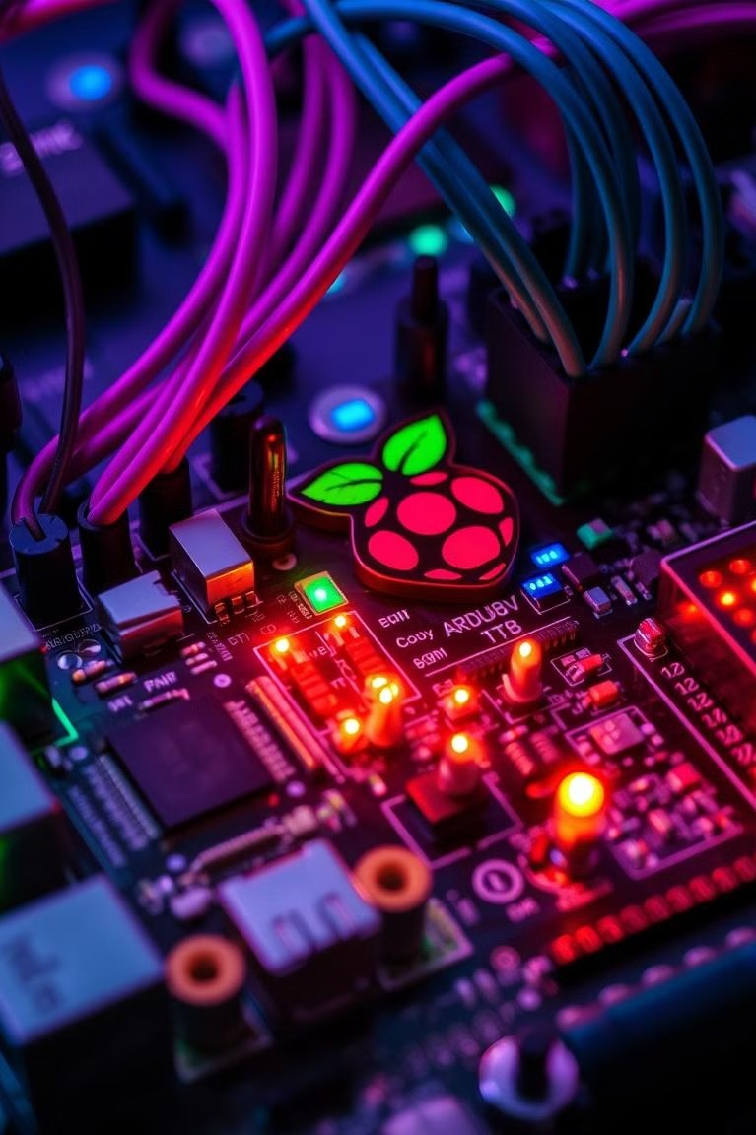

Arquitectura de Computadores y Ensambladores 2: Arduino y Raspberry Pi
En esta presentación, exploraremos cómo las plataformas de desarrollo Arduino y Raspberry Pi pueden revolucionar la automatización a través de innovadores conceptos de arquitectura de computadores y lenguajes de ensamblador.

Slide 2

Usos y Beneficios de la Automatización
Aumento de la eficiencia y productividad: Al eliminar tareas repetitivas, la automatización mejora la eficiencia y productividad de los procesos.
Mayor precisión y confiabilidad: La automatización reduce los errores humanos, aumentando la precisión y confiabilidad de las operaciones.
Expansión de capacidades: Con el monitoreo constante y respuestas rápidas, la automatización expande las capacidades de los sistemas.
Optimización de recursos y reducción de costos: A largo plazo, la automatización optimiza recursos y reduce los costos operativos.

Slide 3
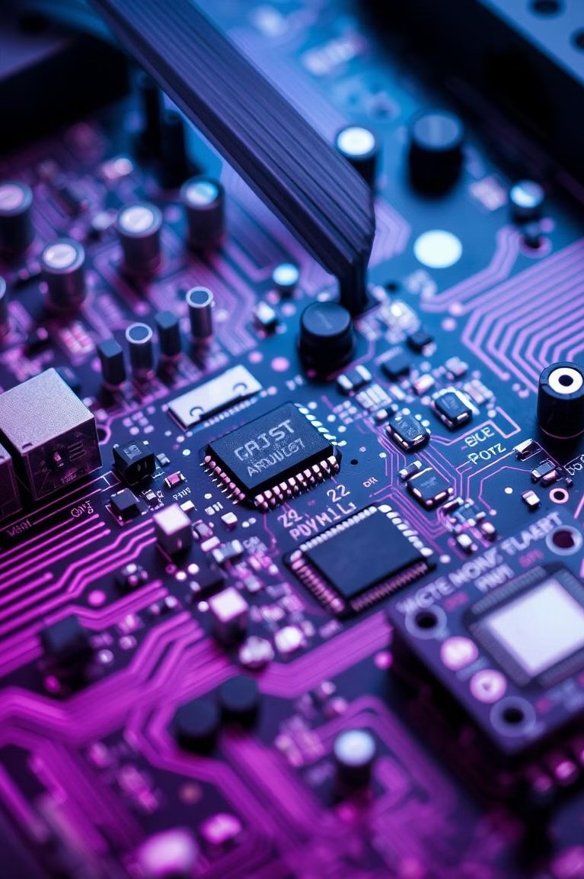
Las Interrupciones en Arduino para Automatización
Las interrupciones en Arduino permiten una respuesta rápida y eficiente a eventos externos, como sensores o temporizadores. Al interrumpir el flujo normal del programa, las interrupciones pueden activar funciones dedicadas que ejecutan tareas de automatización.
Los controladores de interrupción de Arduino brindan flexibilidad para priorizar y manejar múltiples interrupciones de forma coordinada. El uso de interrupciones evita el desperdicio de ciclos de CPU en sondeos repetitivos, optimizando el rendimiento del sistema automatizado.

Slide 4
¿Reemplaza la Automatización al Factor Humano?
La automatización complementa y amplía las capacidades humanas, pero no las reemplaza por completo.
Los sistemas automatizados funcionan mejor cuando se integran con la supervisión y el criterio humano, aprovechando lo mejor de ambos.

Slide 5
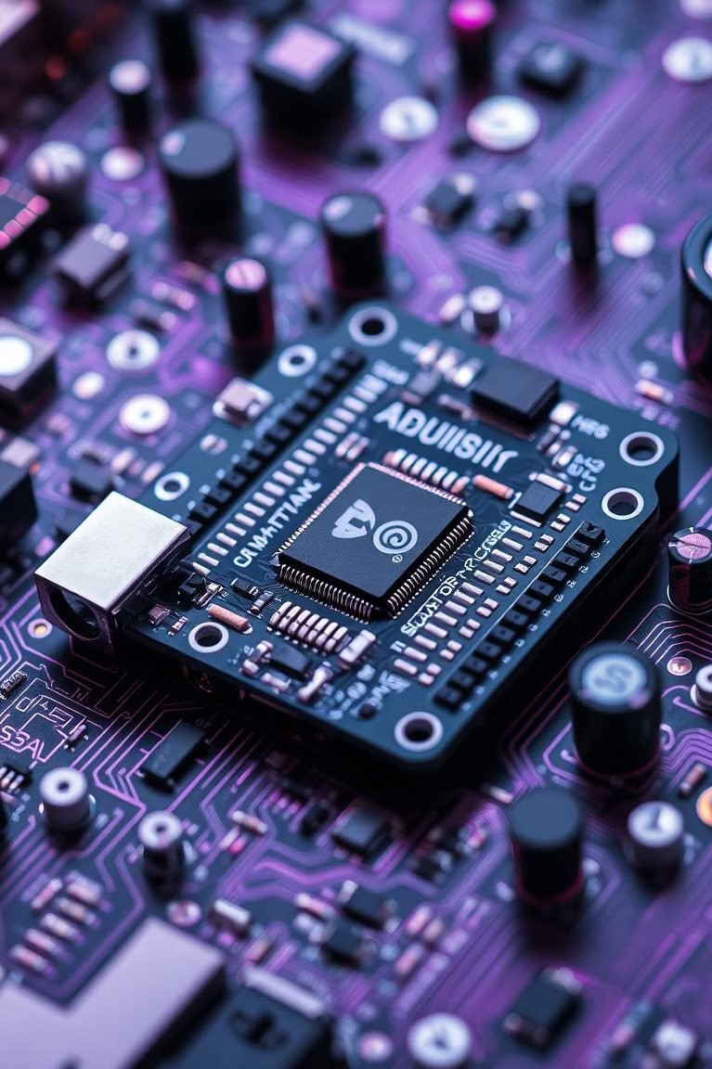


Comparación de Métodos: millis() vs. Interrupciones
millis()
Método de sondeo que utiliza el temporizador interno de
1
Arduino para monitorear el tiempo transcurrido, pero puede ser ineficiente para responder a eventos en tiempo real.
Interrupciones
Permiten una respuesta inmediata a eventos externos, mejorando la capacidad de reacción y el rendimiento general del sistema automatizado.
2

Slide 6
Implementando Automatización con Arduino
Arduino ofrece una plataforma de código abierto y de fácil uso para desarrollar sistemas de
automatización, con una amplia gama de sensores y actuadores compatibles.
Los programas de Arduino utilizan interrupciones y temporizadores para
coordinar tareas automatizadas de manera confiable y eficiente, adaptándose a las necesidades específicas de cada proyecto.

Slide 7
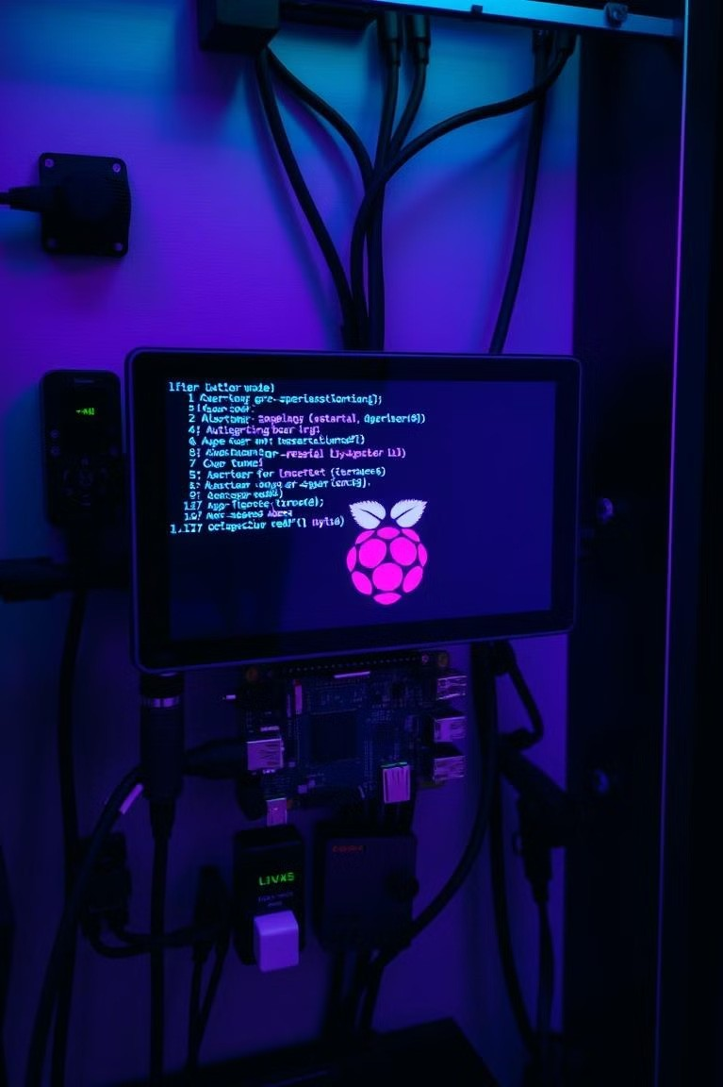
Implementando Automatización con Raspberry Pi
La versatilidad de Raspberry Pi lo convierte en una plataforma ideal para proyectos de automatización, con potencia de procesamiento y conectividad robusta.
Los desarrolladores pueden aprovechar el entorno Linux y los lenguajes de programación de alto nivel, como Python, para crear soluciones automatizadas avanzadas.
La amplia gama de periféricos y sensores compatibles con Raspberry Pi permite diseñar sistemas de automatización a medida, adaptados a necesidades específicas.

Slide 8

Conclusiones y Consideraciones Clave
Arduino y Raspberry Pi
Arduino y Raspberry Pi ofrecen poderosas herramientas para implementar sistemas de automatización robustos y adaptables.
Interrupciones y Temporizadores
Aprovechar las interrupciones y los temporizadores de estas plataformas es clave para optimizar el rendimiento y la respuesta en tiempo real de los procesos automatizados.
Colaboración Humano-Máquina
La automatización es más eficaz cuando se integra con la experiencia y el criterio humano, permitiendo una colaboración sinérgica entre máquinas y personas.

